Slide 1
Значение логического выражения
Мальков Сергей Сергеевич

Slide 2
Логическое высказывание
Логические выражения состоят из логических высказываний и операций
Высказывание - это предложение на любом языке, содержание которого можно однозначно определить как истинное или ложное.
В алгебре логики высказывания обозначают буквами и называют логическими переменными.
Если высказывание истинно, то значение соответствующей ему логической переменной обозначают единицей (А = 1), а если ложно - нулём (В = 0).
0 и 1 называются логическими значениями.

Slide 3
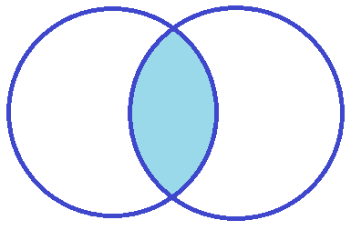
Логические операции
Конъюнкция - логическая операция, ставящая в соответствие каждым двум высказываниям новое высказывание, являющееся истинным тогда и только тогда, когда оба исходных высказывания истинны.
Другое название: логическое умножение.
Обозначения: ∧ , ×, &, И.
Таблица истинности:
Графическое представление
А | В | А&В
0 | 0 | 0
0 | 1 | 0
1 | 0 | 0
1 | 1 | 1
A
B
А&В

Slide 4
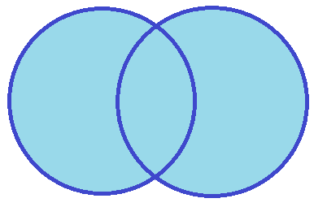
Логические операции
Дизъюнкция - логическая операция, которая каждым двум высказываниям ставит в соответствие новое высказывание, являющееся ложным тогда и только тогда, когда оба исходных высказывания ложны.
Другое название: логическое сложение.
Обозначения: V, |, ИЛИ, +.
Графическое представление
Таблица истинности:
А | В | АVВ
0 | 0 | 0
0 | 1 | 1
1 | 0 | 1
1 | 1 | 1
A
B
АVВ

Slide 5
Логические операции
Инверсия - логическая операция, которая каждому высказыванию ставит в соответствие новое высказывание, значение которого противоположно исходному.
Другое название: логическое отрицание.
Обозначения: НЕ, ¬ , ¯ .
Таблица истинности:
Графическое представление
А | Ā
0 | 1
1 | 0
A
Ā
Логические операции имеют следующий приоритет:
инверсия, конъюнкция, дизъюнкция.

Slide 6
Решить составное высказывание
(1 v 1) v ( 1 v 0)
(((1 v 0) v 1) V 1)
(0 & 1) &1
1 & (1 & 1) & 1
((1 v 0) & (1 &1)) & ( 0 v 1)
((1 & 1) v 0) & (0 v 1)
((0 & 0) v 0) & (1 v 1)
( A v 1) v (B v 0)
((1 & A) v (B & 0))v1
1 v A & 0

Slide 7
Решить составное высказывание
Напишите наибольшее целое число x, для которого истинно высказывание:
НЕ (X <= 15) И (X < 20).

Slide 8
Решить составное высказывание
Напишите наибольшее целое число x, для которого истинно высказывание:
НЕ (X нечетное) И НЕ (X >= 10)

Slide 9
Решить составное высказывание
Напишите наибольшее целое число x, для которого истинно высказывание
(x < 17) И НЕ (x > 44)
(x < 7) И НЕ (x < 6).
(первая цифра нечетная) И НЕ (число делится на 3)

Slide 10
Решить составное высказывание
Напишите наименьшее целое число x, для которого истинно высказывание:
НЕ (X < 2) И (X < 5)
НЕ (X < 9) И НЕ (X нечетное)
НЕ (X <= 8) И НЕ (X >= 15) И (X четное)
НЕ (первая цифра нечетная) И (число делится на 3)

Slide 11
Решить составное высказывание
Напишите число X, для которого истинно высказывание:
(X < 8) И НЕ (X < 7)
Для какого целого числа X ЛОЖНО высказывание:
(X > 7) ИЛИ НЕ (X > 6)
Для какого целого числа X ЛОЖНО высказывание:
(X > 3) ИЛИ НЕ (X > 2)

